Slide 1


Chào mừng các con đến với tiết học
Bài giảng thiết kế bởi Vũ Hồng
LH: FB Vũ Hồng | https://www.facebook.com/vuhong1972 | hongvu7219@gmail.com
Tiếng Việt
Notes:
Bài giảng được thiết kế bởi: Vũ Hồng LH: FB Vũ Hồng | https://www.facebook.com/vuhong1972/ | hongvu7219@gmail.com

Slide 2



Bài giảng thiết kế bởi Vũ Hồng
LH: FB Vũ Hồng | https://www.facebook.com/vuhong1972 | hongvu7219@gmail.com
Khởi động
Notes:
Bài giảng được thiết kế bởi: Vũ Hồng LH: FB Vũ Hồng | https://www.facebook.com/vuhong1972/ | hongvu7219@gmail.com

Slide 3


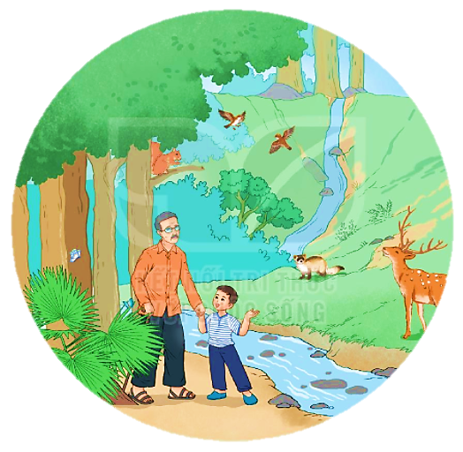


Bài giảng thiết kế bởi Vũ Hồng
LH: FB Vũ Hồng | https://www.facebook.com/vuhong1972 | hongvu7219@gmail.com
HÀNH
TINH
XANH
CỦA
EM
Notes:
Bài giảng được thiết kế bởi: Vũ Hồng LH: FB Vũ Hồng | https://www.facebook.com/vuhong1972/ | hongvu7219@gmail.com

Slide 4

Thứ ngày tháng năm 2022
Bài giảng thiết kế bởi Vũ Hồng
LH: FB Vũ Hồng | https://www.facebook.com/vuhong1972 | hongvu7219@gmail.com
Tiếng Việt
Chính tả:
Thư viện biết đi
Notes:
Bài giảng được thiết kế bởi: Vũ Hồng LH: FB Vũ Hồng | https://www.facebook.com/vuhong1972/ | hongvu7219@gmail.com

Slide 5

Bài giảng thiết kế bởi Vũ Hồng
LH: FB Vũ Hồng | https://www.facebook.com/vuhong1972 | hongvu7219@gmail.com
Tiết 3
03
Notes:
Bài giảng được thiết kế bởi: Vũ Hồng LH: FB Vũ Hồng | https://www.facebook.com/vuhong1972/ | hongvu7219@gmail.com

Slide 6

Viết
Bài giảng thiết kế bởi Vũ Hồng
LH: FB Vũ Hồng | https://www.facebook.com/vuhong1972 | hongvu7219@gmail.com
Notes:
Bài giảng được thiết kế bởi: Vũ Hồng LH: FB Vũ Hồng | https://www.facebook.com/vuhong1972/ | hongvu7219@gmail.com

Slide 7
1. Nghe – viết: Thư viện biết đi (từ Ở Phần Lan đến người đọc).
Bài giảng thiết kế bởi Vũ Hồng
LH: FB Vũ Hồng | https://www.facebook.com/vuhong1972 | hongvu7219@gmail.com
Nghe viết: Thư viện biết đi
Ở Phần Lan, có hàng trăm thư viện di động
111111111111111
Chữ cái đầu câu viết như thế nào?
111111111111111
trên những chiếc xe buýt cũ, chạy khắp các thành phố
lớn. Ở châu Phi, có mŎ ngưƟ thủ thư đã đặt thư
111111111111111
111111111111111
viện trên lưng mŎ con lạc đà. Nhờ thế, những cuốn
111111111111111
sách có thể băng qua sa mạc để đến vƞ ngưƟ đǌ.
111111111111111
111111111111111
Notes:
Bài giảng được thiết kế bởi: Vũ Hồng LH: FB Vũ Hồng | https://www.facebook.com/vuhong1972/ | hongvu7219@gmail.com

Slide 8


Phần Lan
Bài giảng thiết kế bởi Vũ Hồng
LH: FB Vũ Hồng | https://www.facebook.com/vuhong1972 | hongvu7219@gmail.com
xe buýt
LUYỆN VIẾT TỪ KHÓ
châu Phi
thủ thư
sa mạc
Notes:
Bài giảng được thiết kế bởi: Vũ Hồng LH: FB Vũ Hồng | https://www.facebook.com/vuhong1972/ | hongvu7219@gmail.com

Slide 9


Bài giảng thiết kế bởi Vũ Hồng
LH: FB Vũ Hồng | https://www.facebook.com/vuhong1972 | hongvu7219@gmail.com
CHÉP BÀI VÀO VỞ LUYỆN VIẾT 2
Notes:
Bài giảng được thiết kế bởi: Vũ Hồng LH: FB Vũ Hồng | https://www.facebook.com/vuhong1972/ | hongvu7219@gmail.com

Slide 10
Bài giảng thiết kế bởi Vũ Hồng
LH: FB Vũ Hồng | https://www.facebook.com/vuhong1972 | hongvu7219@gmail.com
Thứ ngày tháng năm 2022
Nghe viết: Thư viện biết đi
Ở Phần Lan, có hàng trăm thư viện di động
111111111111111
111111111111111
trên những chiếc xe buýt cũ, chạy khắp các thành phố
lớn. Ở châu Phi, có mŎ ngưƟ thủ thư đã đặt thư
111111111111111
111111111111111
viện trên lưng mŎ con lạc đà. Nhờ thế, những cuốn
111111111111111
sách có thể băng qua sa mạc để đến vƞ ngưƟ đǌ.
111111111111111
111111111111111
Notes:
Bài giảng được thiết kế bởi: Vũ Hồng LH: FB Vũ Hồng | https://www.facebook.com/vuhong1972/ | hongvu7219@gmail.com

Slide 11




Bài giảng thiết kế bởi Vũ Hồng
LH: FB Vũ Hồng | https://www.facebook.com/vuhong1972 | hongvu7219@gmail.com
LUYỆN TẬP
Notes:
Bài giảng được thiết kế bởi: Vũ Hồng LH: FB Vũ Hồng | https://www.facebook.com/vuhong1972/ | hongvu7219@gmail.com

Slide 12


2. Tìm 2 từ ngữ:
Bài giảng thiết kế bởi Vũ Hồng
LH: FB Vũ Hồng | https://www.facebook.com/vuhong1972 | hongvu7219@gmail.com
a. Chứa tiếng bắt đầu bằng d. (M: dìu dắt)
b. Chứa tiếng bắt đầu bằng gi. (M: giảng giải)
a. Chứa tiếng bắt đầu bằng d: dịu dàng, da dẻ, dễ dãi, dễ dàng, dặn dò, du dương, …
b. Chứa tiếng bằng đầu bằng gi: giặt giũ, giữ gìn,…
Notes:
Bài giảng được thiết kế bởi: Vũ Hồng LH: FB Vũ Hồng | https://www.facebook.com/vuhong1972/ | hongvu7219@gmail.com

Slide 13
3. Chọn a hoặc b.
Bài giảng thiết kế bởi Vũ Hồng
LH: FB Vũ Hồng | https://www.facebook.com/vuhong1972 | hongvu7219@gmail.com
a. Chọn ch hoặc tr thay cho ô vuông.
Phòng học là chiếc áo
Bọc chúng mình ở trong
Cửa sổ là chiếc túi
Che chắn ngọn gió đông.
(Theo Nguyễn Lãm Thắng)
b. Chọn dấu hỏi hoặc dấu ngã cho chữ in đậm.
̉
- Sách giúp chúng em mơ rộng hiêu biết.
̉
̃
̉
- Cô phụ trách thư viện hướng dân các bạn đê sách vào đúng chô trên giá.
̃
Notes:
Bài giảng được thiết kế bởi: Vũ Hồng LH: FB Vũ Hồng | https://www.facebook.com/vuhong1972/ | hongvu7219@gmail.com

Slide 14


Bài giảng thiết kế bởi Vũ Hồng
LH: FB Vũ Hồng | https://www.facebook.com/vuhong1972 | hongvu7219@gmail.com
Củng cố và
dặn dò
Notes:
Bài giảng được thiết kế bởi: Vũ Hồng LH: FB Vũ Hồng | https://www.facebook.com/vuhong1972/ | hongvu7219@gmail.com

Slide 15



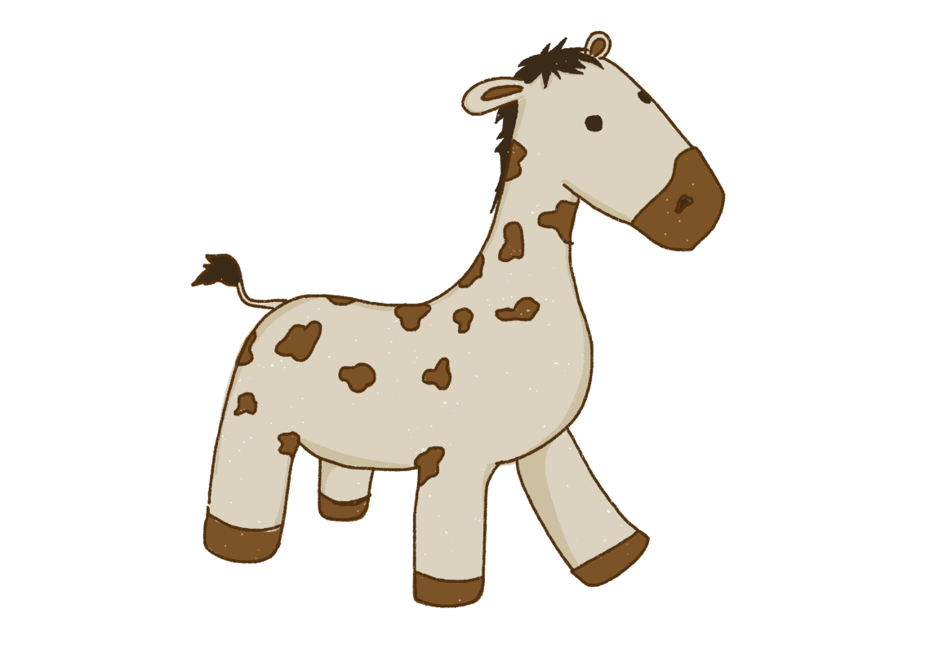
Bài giảng thiết kế bởi Vũ Hồng
LH: FB Vũ Hồng | https://www.facebook.com/vuhong1972 | hongvu7219@gmail.com
Tạm biệt và hẹn gặp lại
Notes:
Bài giảng được thiết kế bởi: Vũ Hồng LH: FB Vũ Hồng | https://www.facebook.com/vuhong1972/ | hongvu7219@gmail.com

